Slide 1
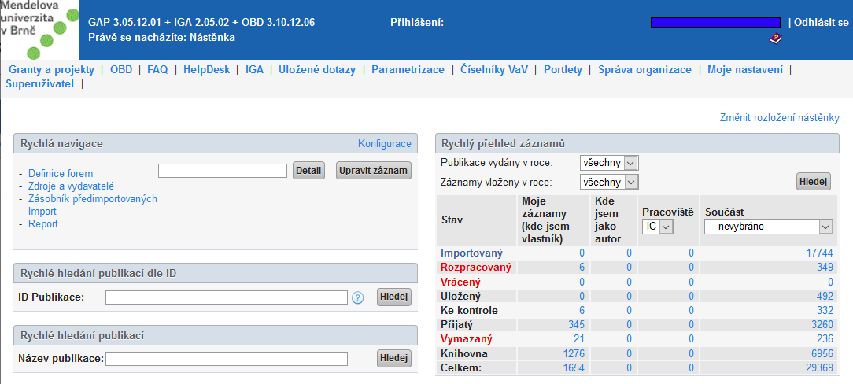
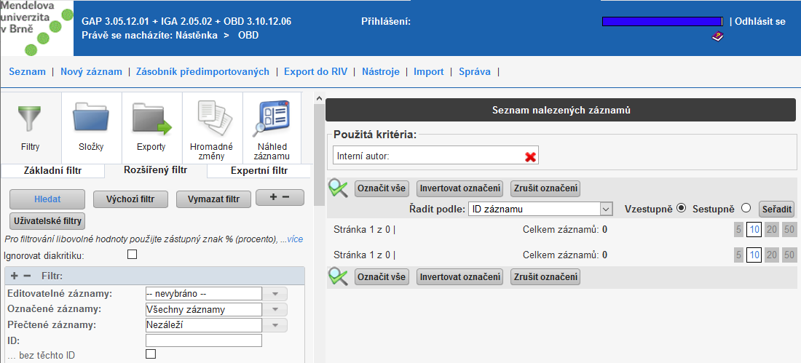
Generování sestav výsledků z OBD dle projektů
Vytvořeno 17. 2. 2020
Chceme-li generovat sestavy výsledků dle projektů, přihlásíme se do OBD.
Klikem na červený křížek odebereme filtrovací kritérium Interní autor

Slide 2
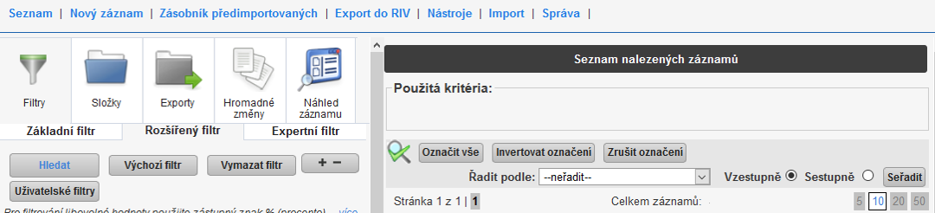
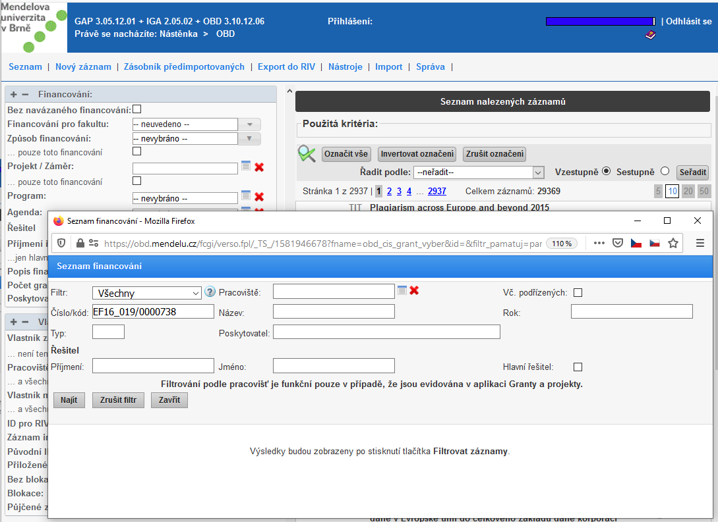
Najdeme v záložce „Rozšířený filtr“ část „Financování“. Vybereme řádek „Projekt / Záměr“, zvolíme „Číselník grantů“. Ve vyskakovacím okně „Seznam financování“ lze hledat podle kódu projektu, názvu projektu, řešitele, …
Číselník grantů

Slide 3
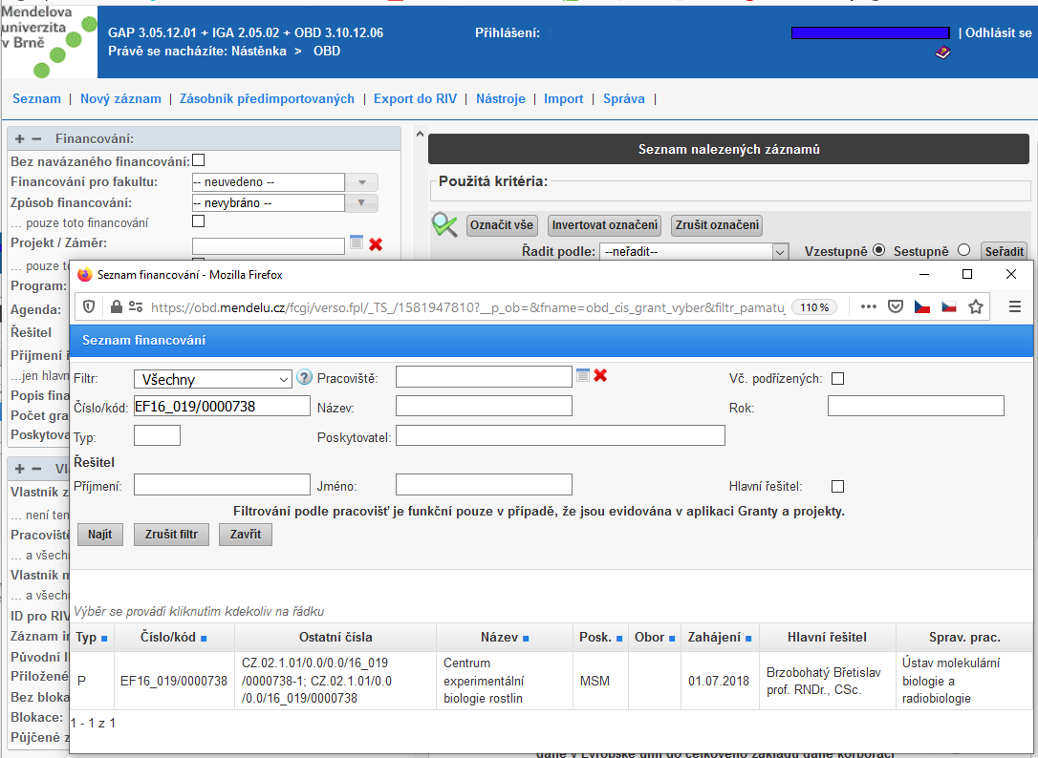
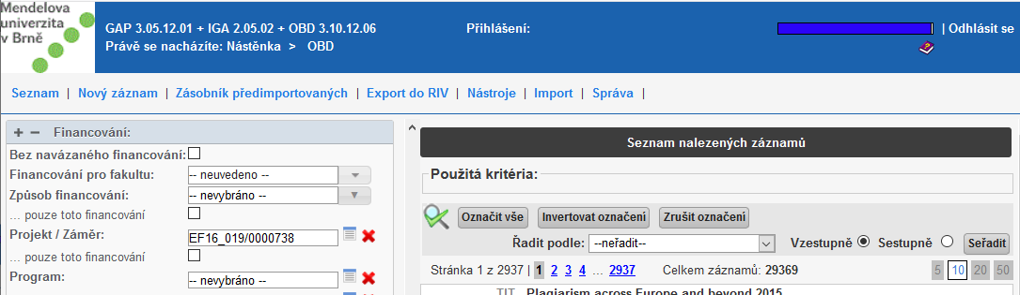
Vyplníme vyskakovací okno „Seznam financování“ např. číselným kódem grantu (projekty v CEP) nebo názvem grantu a dáme „Najít“. Klepneme kdekoliv na vyhledaný grant – promítne se nám do filtru. Dáme „Hledat“.

Slide 4
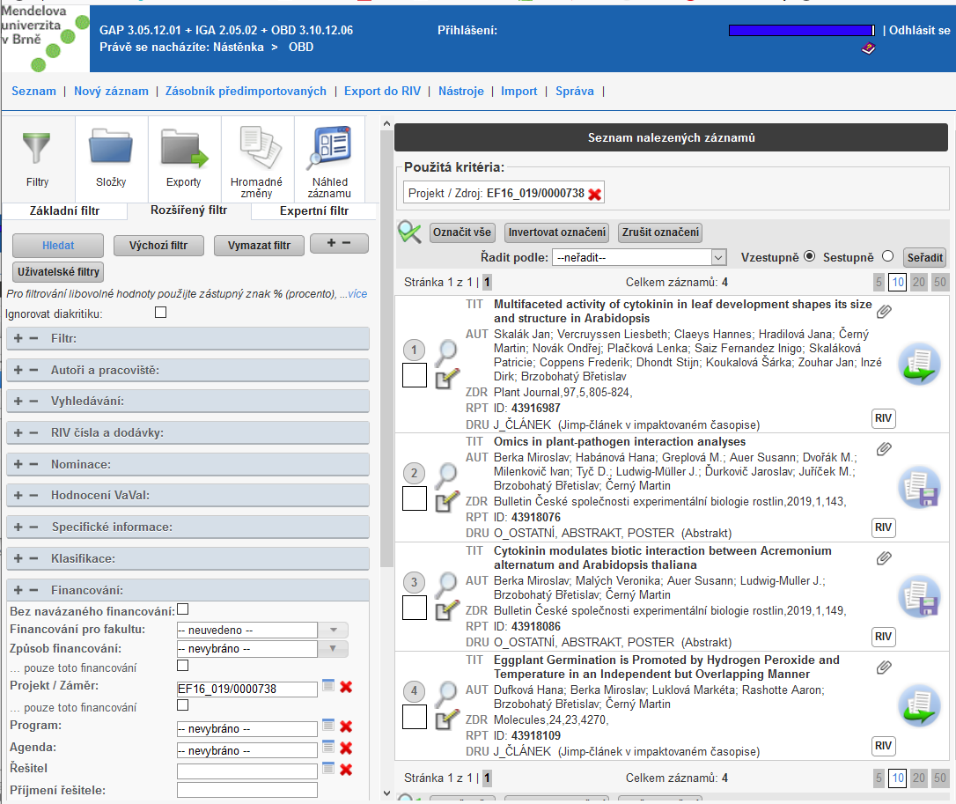
Vyhledané publikace navázané na předem zvolený grant.

Slide 5
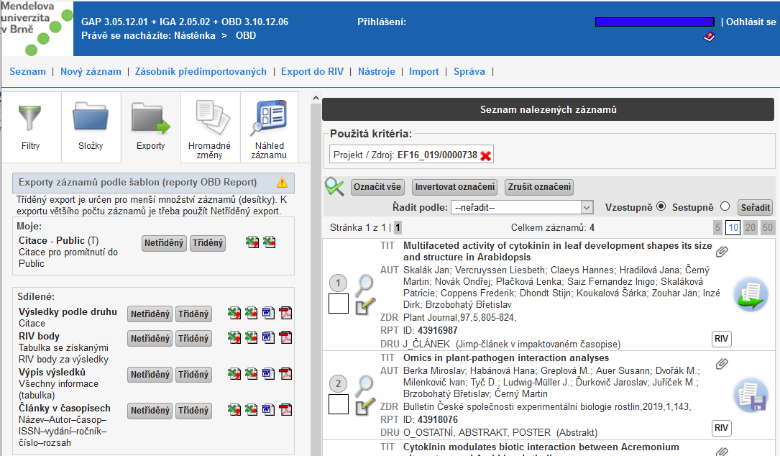
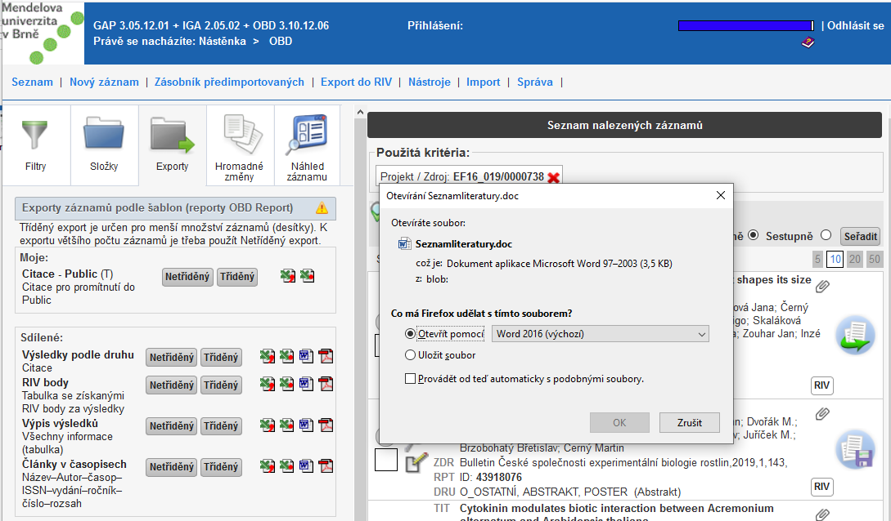
Export vyhledaných publikací
Zvolíme záložku „Exporty“ a vybereme, jak chceme výsledky exportovat. Lze ve formátu Citace nebo Výpis výsledků do tabulky (Excel).
Export citací do Word

Slide 6
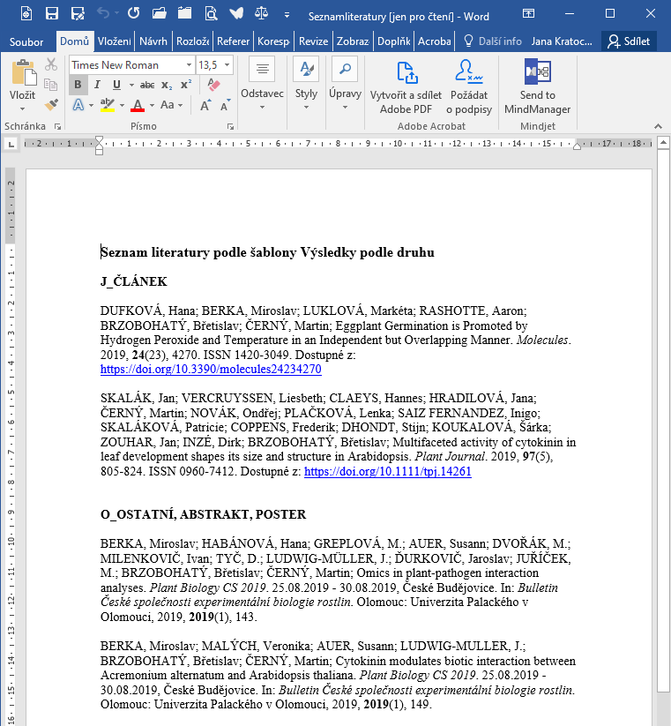
Výsledná podoba exportu

Slide 7
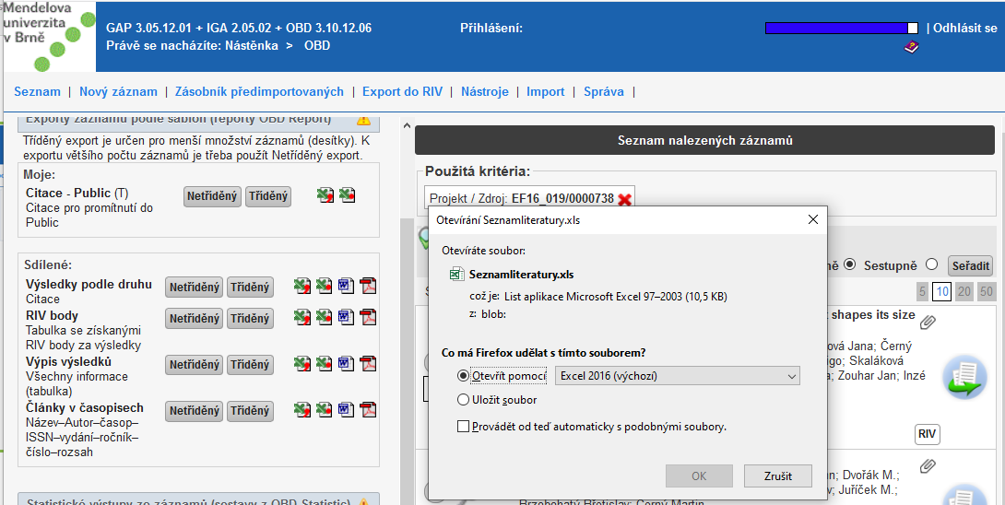
Export citací do Excel

Slide 8
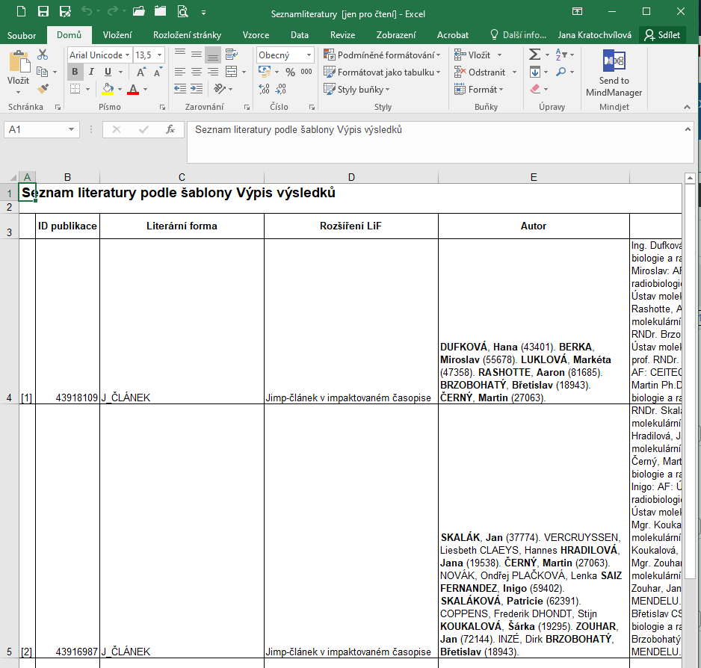
Výsledná podoba exportu
Vyexportované výsledky v Excel je nutné „Uložit jako“ a zvolit uložení do Excel.

